Slide 1
Techniques – Equipment in basic airway management
Notes:
1

Slide 2
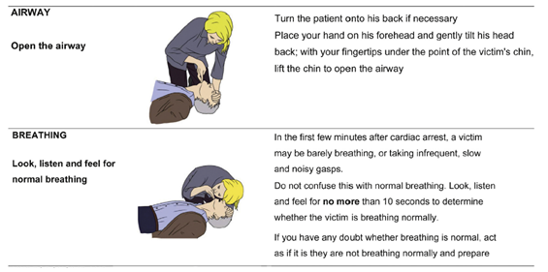
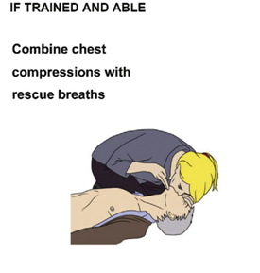
The ABCDE approach to the deteriorating patient
Airway
Breathing
Circulation
Disability
Exposure
Initial assessment
Causes of airway obstruction
Personal safety
Patient responsiveness
First impression
Movement
Pulse
Respiratory effort
Temperature
Recognition of airway obstruction
Treatment of airway obstruction:
Airway opening
Head tilt, chin lift, jaw thrust
Simple adjuncts
Advanced techniques
e.g. LMA, tracheal tube
Oxygen
Early Capnography

Slide 3
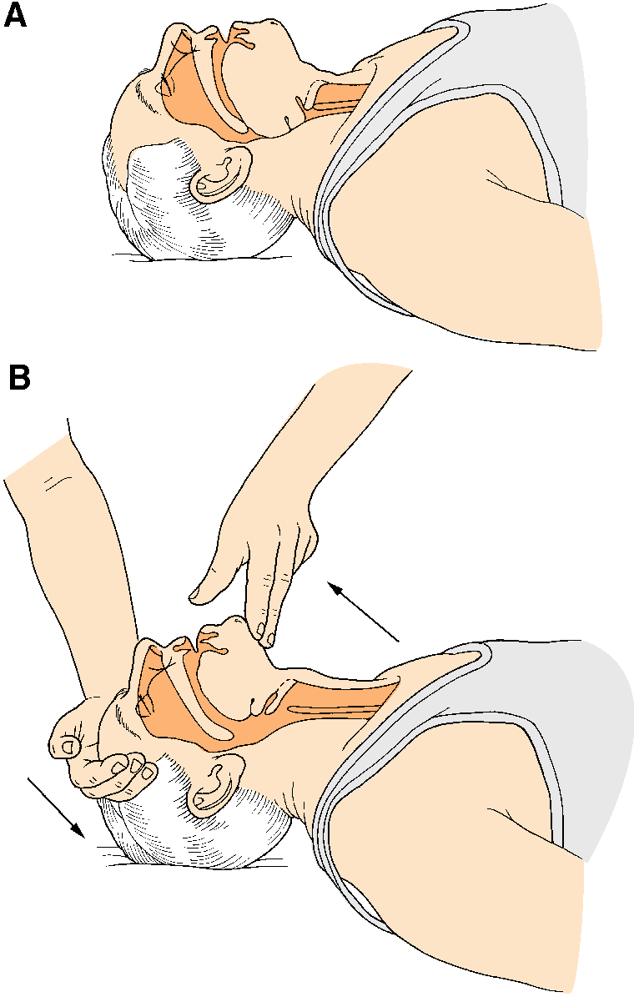
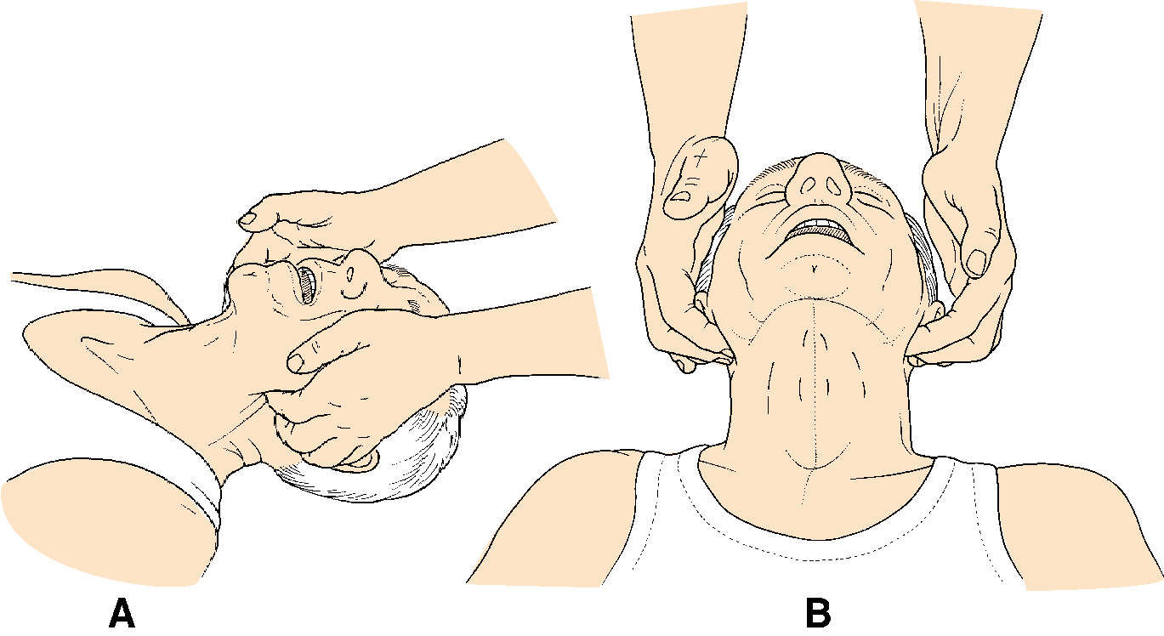

Slide 4
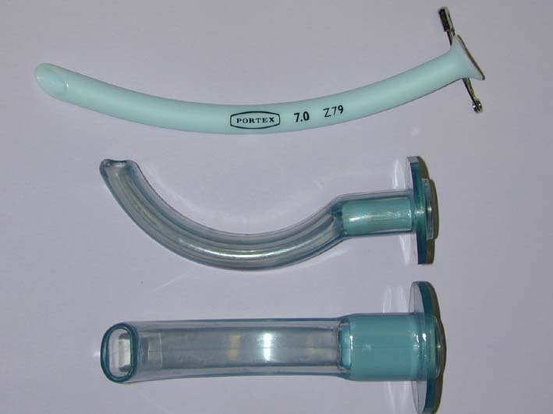
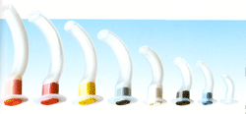

Slide 5
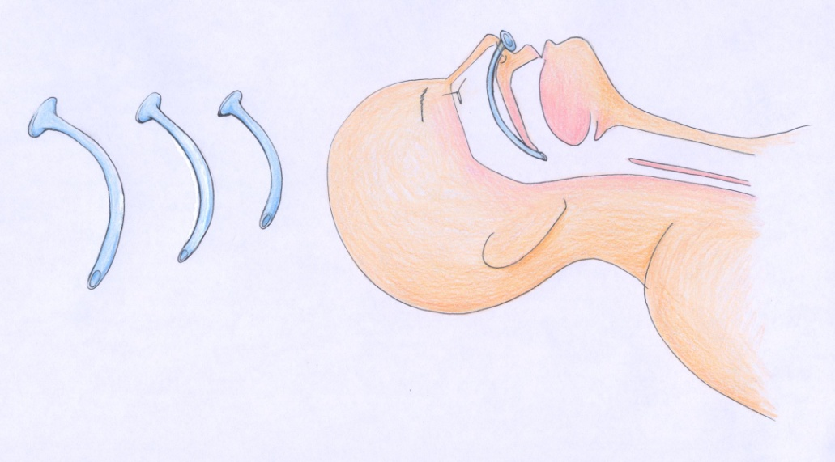
Αντενδείξεις τοποθέτησης ρινοφαρυγγικού αεραγωγού:
Διαταραχές πηκτικότητας
Κάταγμα βάσης κρανίου
Φλεγμονές ρινοφάρυγγα

Slide 6
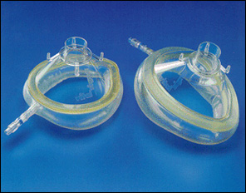
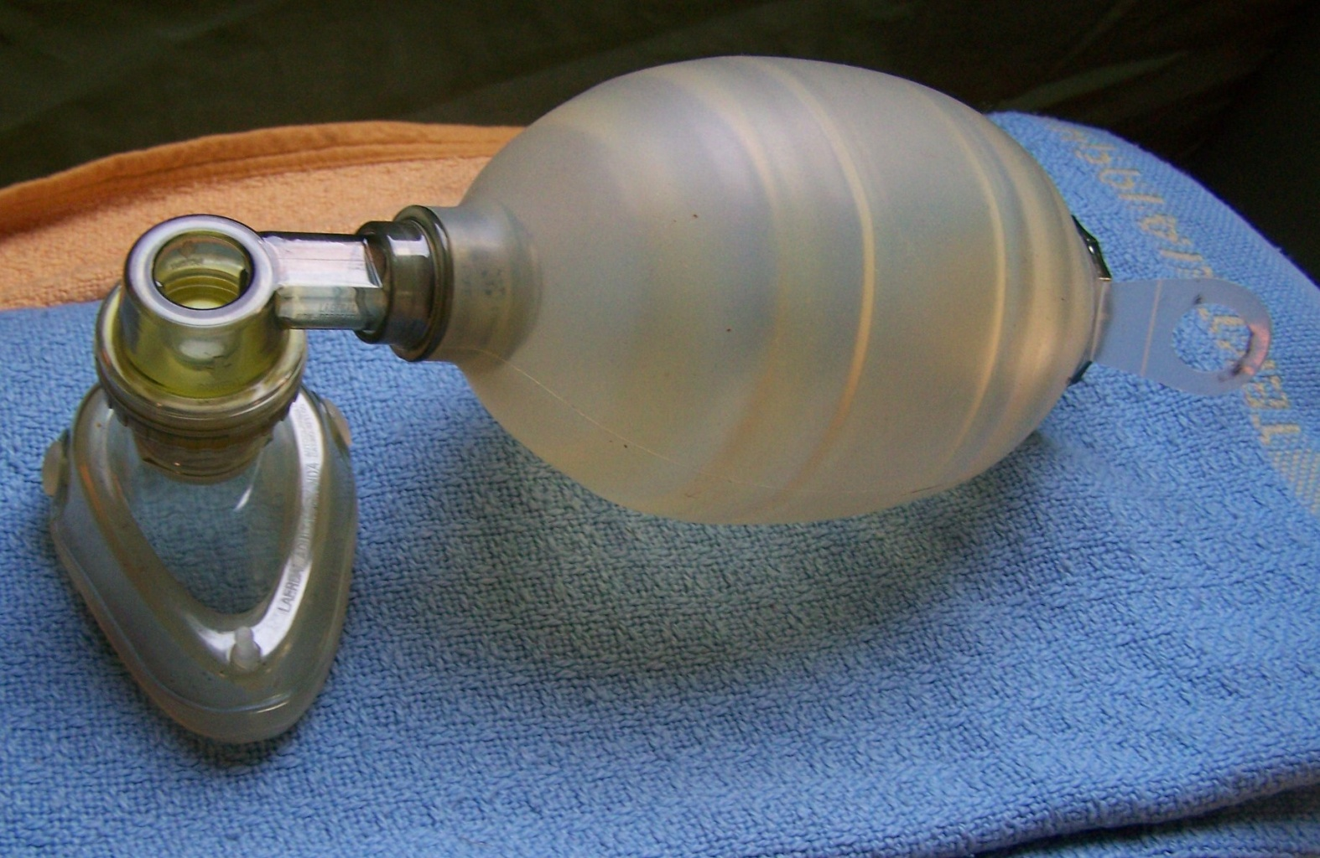

Slide 7
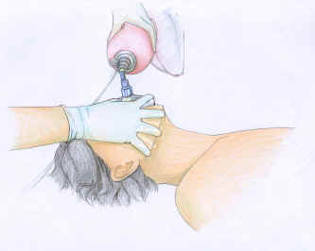
difficult application of face mask:
old patients
obese patients
males with beard
Notes:
Αριστερό χέρι – αεροστεγώς στο πρόσωπο
Ανάσπαση της κάτω γνάθου και έκταση της κεφαλής
Σε απόφραξη –τοποθέτηση στοματοφαρυγγικού
Περιοδική συμπίεση- ν = 12-18/min
7

Slide 8
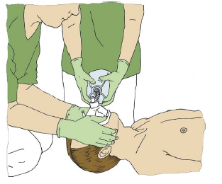
ventilation with face mask and ambu device
two-hands technique
Notes:
Ευκολότερος αερισμός
Απαιτείται βοηθός
8

Slide 9
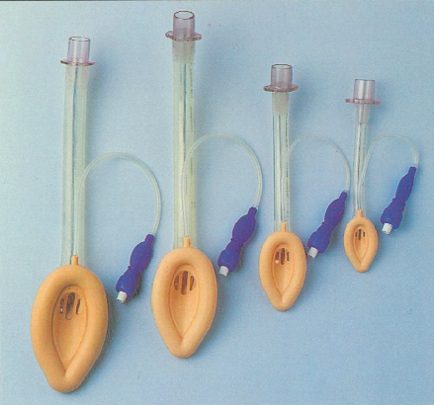
laryngeal mask (LMA)
sizes: 1.0, 1.5, 2.0, 2.5, 3.0, 4.0, 5.0
tube: 8 -18 cm, d= 5.25 - 11.5 mm
silicon mask with cuff 4-40ml.
Notes:
Η ανάγκη για λιγότερο επεμβατικές μεθόδους εξασφάλισης και αερισμού των πνευμόνων του αεραγωγούκ οδήγησαν στο σχεδιασμό υπεργλωττιδικών συσκευών
Θα μιλήσουμε για LMA
οισοφαγοτραχειακούς αεραγωγούς τύπου Compitube
άλλες λαρυγγικές μάσκες
Η LMA 7 μεγέθη
Αποτελείται:....σωλήνα
.....ελλειψοειδή.......... Που σφραγίζει τον υποφάρυγγα
9

Slide 10
laryngeal mask (LMA)
Notes:
10

Slide 11
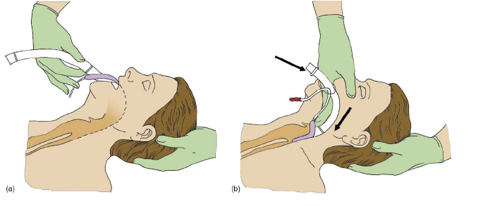
application
laryngeal mask (LMA)
Notes:
Ελεγχος cuff
Gel στο πίσω μέρος
Το ένα χέρι κρατά σταθερά το κεφάλι
Το άλλο κρατά σαν μολύβι τη μάσκα
Ο δείκτης τοποθετείται ανάμεσα στο σωλήνα και τη μάσκα
ΠΡΟΏΘΗΣΗ ΜΈΧΡΙ να νιώσουμε τη χαρακτιριστική αντίσταση
11

Slide 12
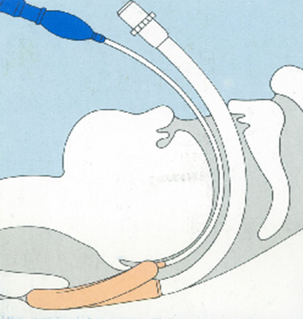
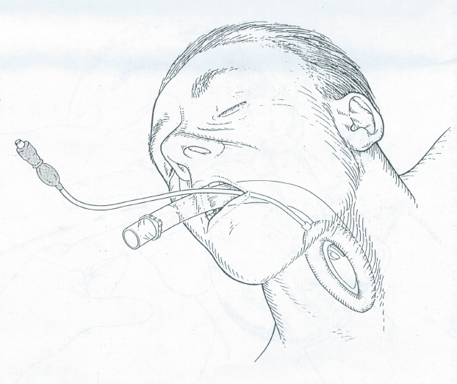
laryngeal mask (LMA)
Πόσο αέρα βάζουμε στη μάσκα?
…Το νούμερο της μάσκας x 10 και αφαιρούμε 10…
Νο 5: 5x10-10=40ml
No 4: 4x10-10=30ml
Notes:
Πλεονεκτηματα τοποθέτηση με τα χέρια
ευκολία εκμάθησης
ικανοποιητικός αερισμός
Ενδείξεις ΚΑΡΠΑ
επείγουσα Ιατρική –απουσία αντανακλαστικών
δύσκολη διασωλήνωση – περιορισμένη κινητικότητα αυχένα
Σωστή ΘΕΣΗ Ανύψωση θώρακα
απουσία διάτασης στομάχου
μη διαφυγή αέρα
12

Slide 13
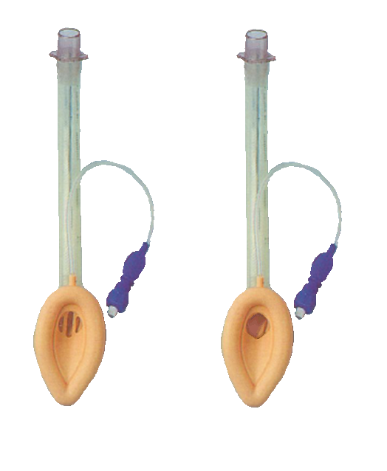
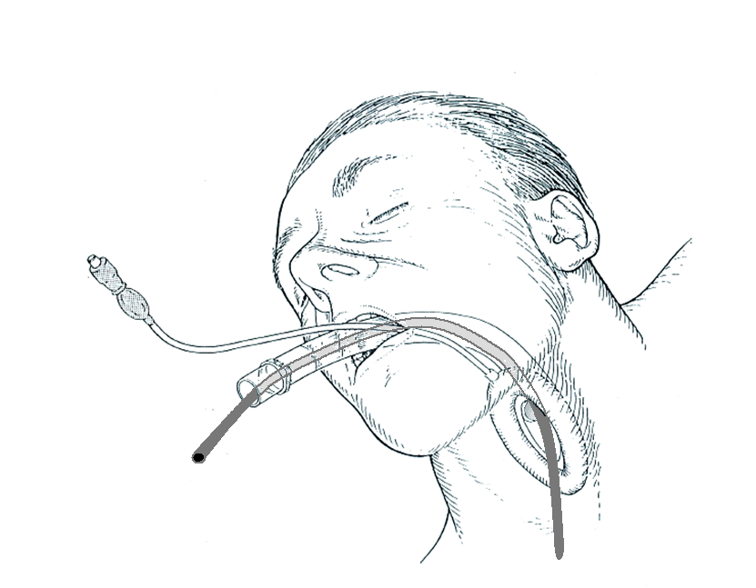
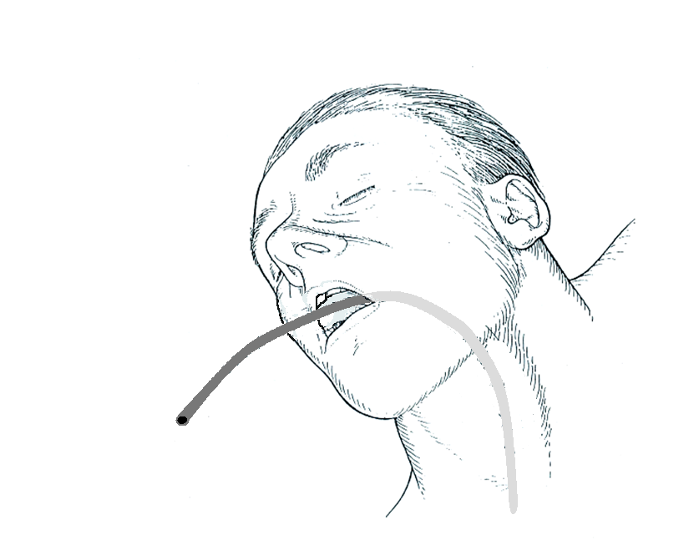
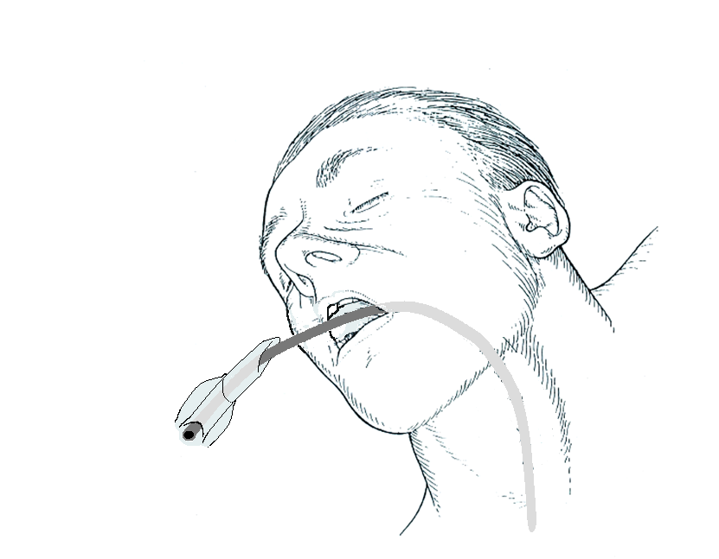
Ειδική για χρήση βρογχοσκοπίου,
ή για μπουζί
ή για «φωτεινό ραβδί» (light-wand) για διασωλήνωση
Notes:
Χαίρετε αγαπητοί συνάδελφοι,
Να ευχαριστήσω τους οργανωτές αυτού του Μεταπτυχιακού Κύκλου του Χειρουργικού Τομέα,

Slide 14
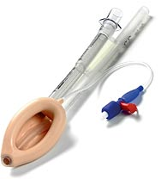
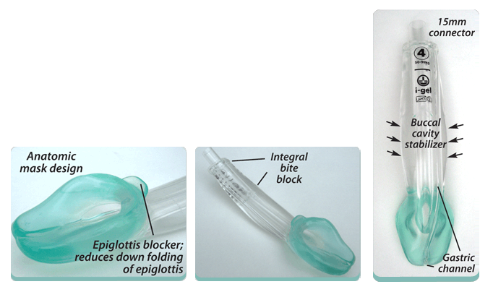
Unique
Softseal
air-Q
I-gel
Notes:
Χαίρετε αγαπητοί συνάδελφοι,
Να ευχαριστήσω τους οργανωτές αυτού του Μεταπτυχιακού Κύκλου του Χειρουργικού Τομέα,

Slide 15
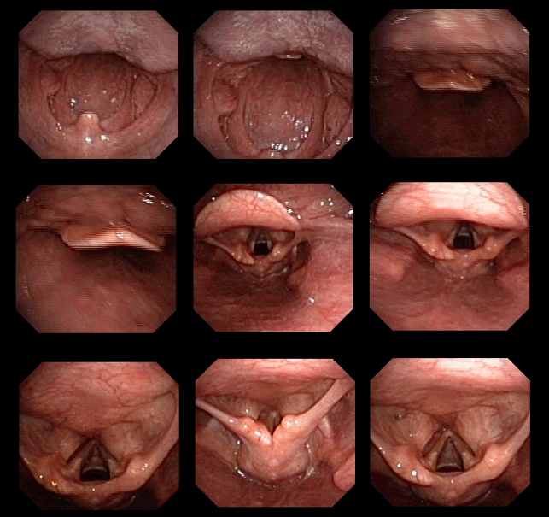
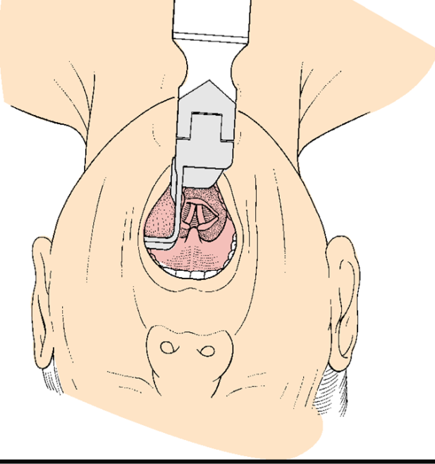
tracheal intubation
basic anatomy
Notes:
Χαίρετε αγαπητοί συνάδελφοι,
Να ευχαριστήσω τους οργανωτές αυτού του Μεταπτυχιακού Κύκλου του Χειρουργικού Τομέα,

Slide 16
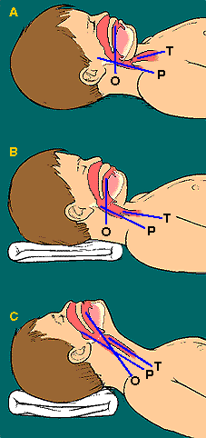
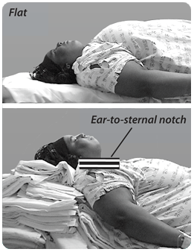
tracheal intubation
Notes:
Χαίρετε αγαπητοί συνάδελφοι,
Να ευχαριστήσω τους οργανωτές αυτού του Μεταπτυχιακού Κύκλου του Χειρουργικού Τομέα,

Slide 17
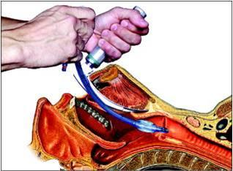
tracheal intubation
Notes:
Χαίρετε αγαπητοί συνάδελφοι,
Να ευχαριστήσω τους οργανωτές αυτού του Μεταπτυχιακού Κύκλου του Χειρουργικού Τομέα,

Slide 18
ΔΙΑΧΕΙΡIΣΗ ΑΕΡΑΓΩΓΟΥ
Επιβεβαίωση της διασωλήνωσης
Όραση
Ακρόαση
Ειδικές συσκευές
Μετά τη διασωλήνωση
Χρησιμοποιείστε εισπνευστικό χρόνο 1sec και χορηγήστε επαρκή όγκο που να πετύχει φυσιολογι-κή ανύψωση του θώρακα. Προσθέστε συμπληρωματικό οξυγόνο, όσο το δυνατόν γρηγορότερα ώστε να επιτευχθεί το δυνατόν υψηλότερη εισπνεόμενη συγκέντρωση.
Εάν πρόκειται για ανακοπή, μόλις διασωληνωθεί ο ασθενής ή μετά την εισαγωγή ΥΓΣ, συνεχίστε αδιάλειπτες θωρακικές συμπιέσεις (εκτός από τη χορήγηση απινίδωσης ή τον έλεγχο για σφυγμό όπου ενδείκνυται) με συχνότητα 100-120/λεπτό και αερίστε τους πνεύμονες με ρυθμό περίπου 10 αναπνοές/λεπτό. Αποφύγετε τον υπεραερισμό (τόσο την υπερβολική συχνότητα, όσο και τον υπερβολικό όγκο). Εφαρμόστε νωρίς παλμική οξυμετρία.
Εάν πρόκειται για ασθενή που απορρυθμίζεται, σκεφτείτε αιτιολογική θεραπεία του αναπνευστικού προβλήματος (πχ: παροχέτευση πνευμοθώρακα).

Slide 19
